Slide 1


实验一：电平信道编译码展示
小组成员：李沐阳、王铮、赵英竹、李智毅

Slide 2
目录
CONTENTS
1
复电平信道的构建与性能分析
2
线性分组码的设计及分析
3
卷积码的设计及分析

Slide 3
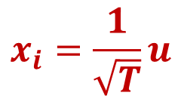






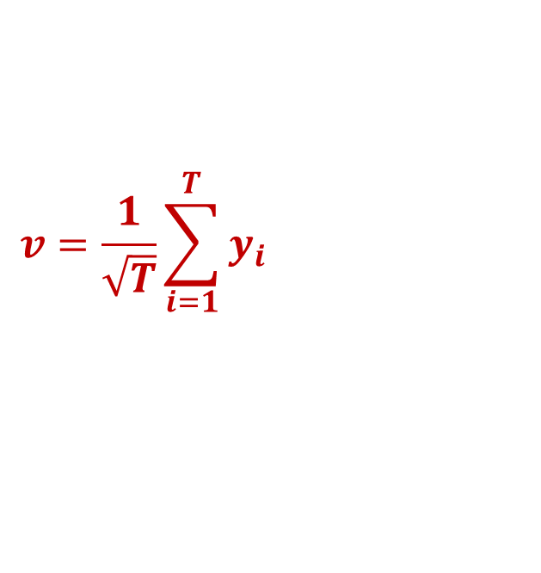
复电平信道：模型构建
复采样信道模型的建立
复电平信道：传递一个信号时，多次调用复采样信道
序列信道：将比特串映成电平，输入复电平信道
$$a_{i}=\sqrt{1−b^{2}}+bβ_{i}$$
$$y_{i}=a_{i}x_{i}+n_{i}$$
$$β_{i}=ρβ_{i−1}+\sqrt{1−ρ^{2}}z_{i}$$
$$β_{1}, z_{i} \sim 𝓒𝓝(0,1)$$
$$n_{i} \sim 𝓒𝓝(0,σ_{n}^{2})$$
$$\sum_{i=1}^{T}{{\left|x_{i}\right|}^{2}}={\left|u\right|}^{2}$$
$$x_{i}=\frac{1}{\sqrt{T}}u$$
$$v=\frac{1}{\sqrt{T}}\sum_{i=1}^{T}{y_{i}}$$

Slide 4


复电平信道：调制映射与判决
在不同场景下设计调制映射方法、最优判决方法
情形一：收发端均不知道信道信息
均匀分布于单位圆上
情形二：仅收端知道信道信息
接收信号之后将信道旋转角度消除
情形三：收发端均知道信道信息
发送端预乘信道的反向角度
$$y_{i}=a_{i}x_{i}+n_{i}$$
$${\hat{x}}_{i}=x_{i} e^{−j arg\left(a_{i}\right)}$$

Slide 5
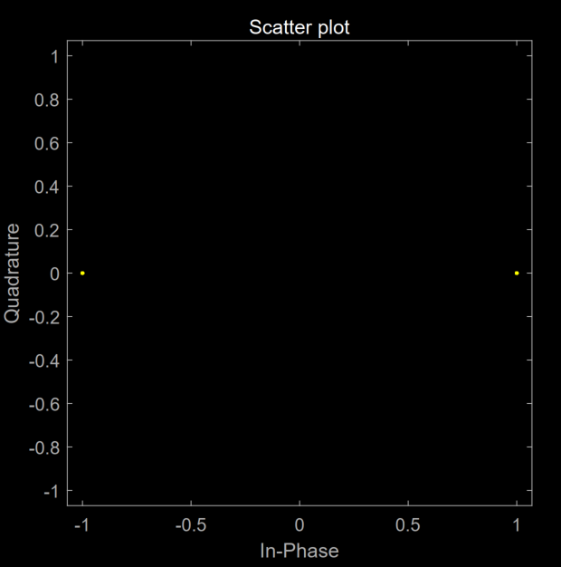
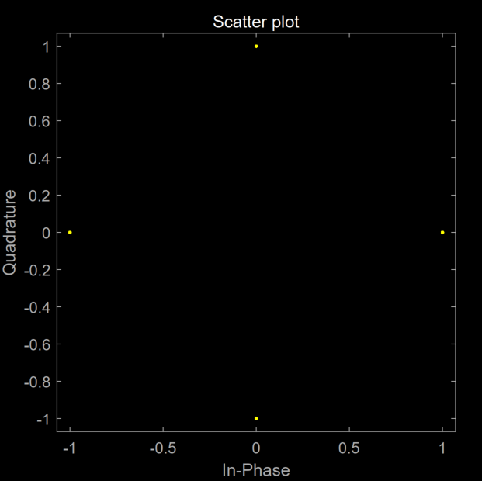
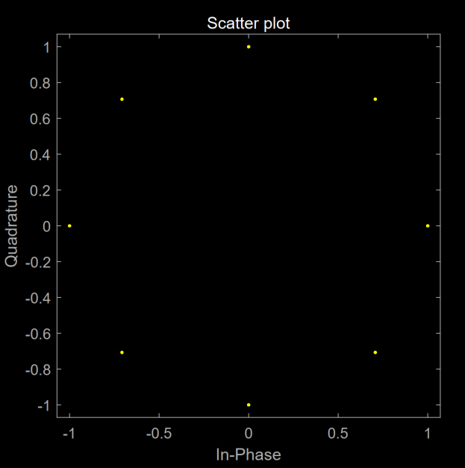
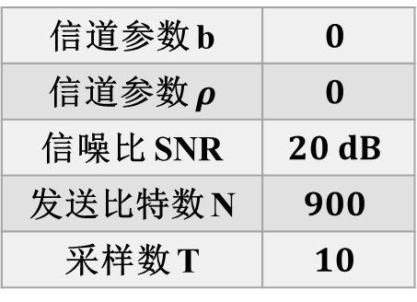
复电平信道：信号的发送和接收
仿真参数
设计比特流到复电平间的映射
针对不同情形画出发端与收端的星座图
格雷码编码
信道参数 b | $$0$$
信道参数 $ρ$ | $$0$$
信噪比 SNR | $$20 dB$$
发送比特数 N | $$900$$
采样数 T | $$10$$
1-bit 映射
2-bit 映射
3-bit 映射

Slide 6
复电平信道：1-bit映射星座图
发送端
接收端

Slide 7
复电平信道：2-bit映射星座图
发送端
接收端

Slide 8
复电平信道：3-bit映射星座图
发送端
接收端

Slide 9
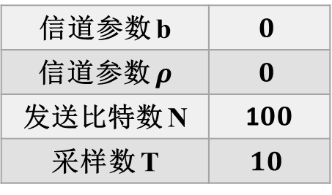
复电平信道：不同比特映射
在不同比特映射下比较性能（误码率）
仿真参数
信道参数 b | $$0$$
信道参数 $ρ$ | $$0$$
发送比特数 N | 1$00$
采样数 T | $$10$$
多比特映射在节省信道开销的代价是降低性能

Slide 10
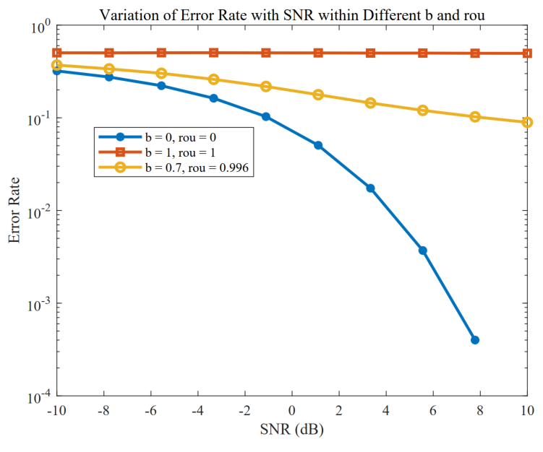
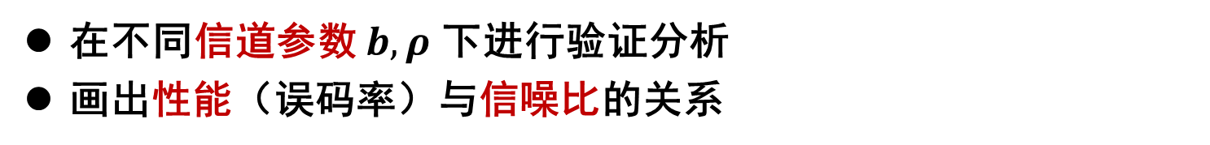
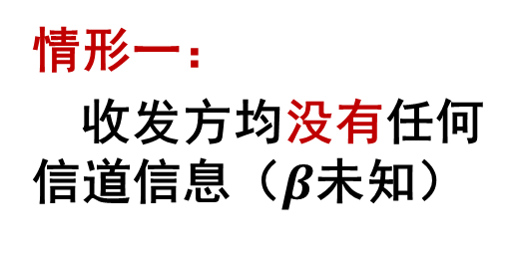
复电平信道：信道参数的影响
在不同信道参数 $b, ρ$ 下进行验证分析
画出性能（误码率）与信噪比的关系
情形一：
收发方均没有任何信道信息（$β$未知）

Slide 11
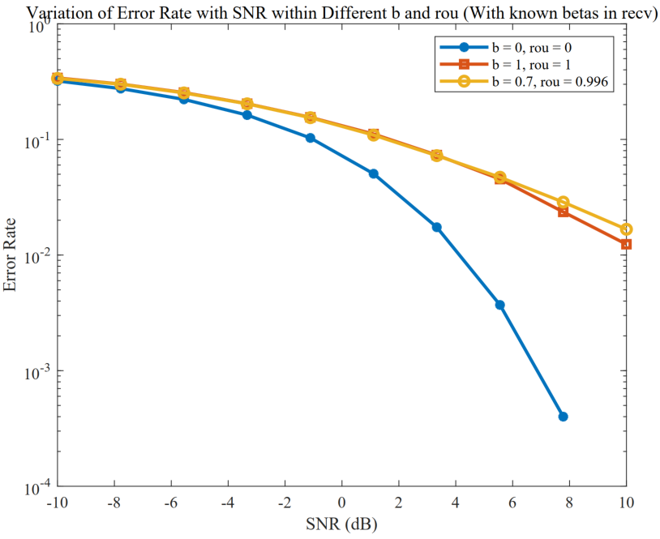

复电平信道：信道参数的影响
在不同信道参数 $b, ρ$ 下进行验证分析
画出性能（误码率）与信噪比的关系
情形二：
仅接收方知道信道信息（$β$）

Slide 12
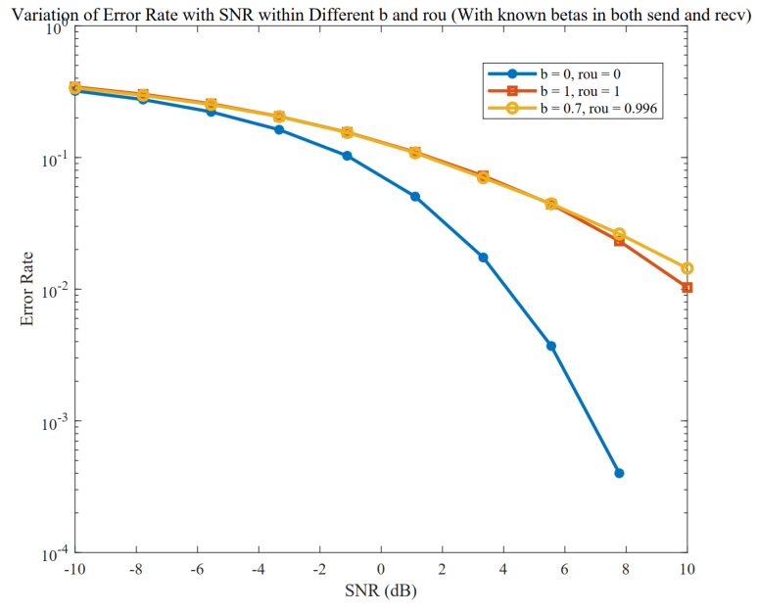
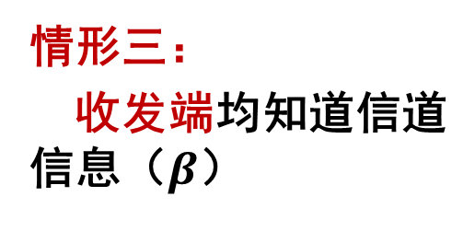
复电平信道：信道参数的影响
在不同信道参数 $b, ρ$ 下进行验证分析
画出性能（误码率）与信噪比的关系
情形三：
收发端均知道信道信息（$β$）

Slide 13
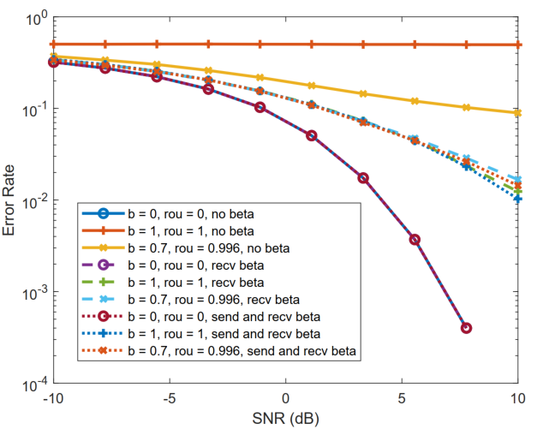
复电平信道：信道参数的影响
在不同信道参数 $b, ρ$ 下进行验证分析
画出性能（误码率）与信噪比的关系
所有情形对比

Slide 14
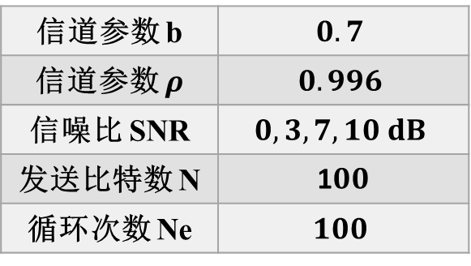
复电平信道：采样数
在不同采样数下对比误码率
仿真参数
信道参数 b | $$0.7$$
信道参数 $ρ$ | $$0.996$$
信噪比 SNR | $$0, 3, 7, 10 dB$$
发送比特数 N | 1$00$
循环次数 Ne | $$100$$
采样数较大时，误码率有显著下降

Slide 15
复电平信道：信噪比关系
比较复电平序列输出信噪比与内核采样信噪比的关系
仿真参数
信道参数 b | $$0$$
信道参数 $ρ$ | $$0$$
发送比特数 N | 1$00$
采样数 T | $$10$$
信噪比之间基本呈现线性关系

Slide 16
目录
CONTENTS
1
复电平信道的构建与性能分析
2
线性分组码的设计及分析
3
卷积码的设计及分析

Slide 17
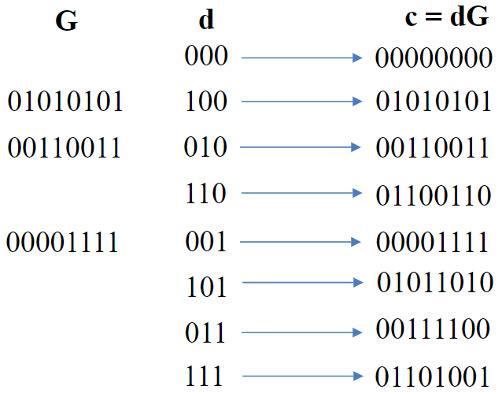
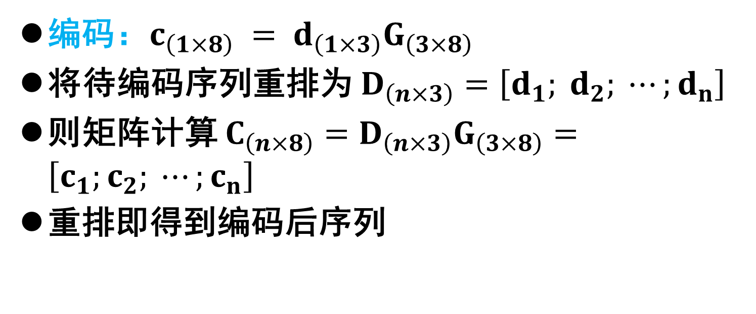
(8, 3, 4) 线性分组码-原理
编码：$c_{\left(1×8\right)} = d_{\left(1×3\right)}G_{\left(3×8\right)}$
将待编码序列重排为 $D_{\left(n×3\right)}=\left[d_{1}; d_{2}; ⋯;d_{n}\right]$
则矩阵计算 $C_{\left(n×8\right)}=D_{\left(n×3\right)}G_{\left(3×8\right)}=\left[c_{1};c_{2}; ⋯;c_{n}\right]$
重排即得到编码后序列

Slide 18
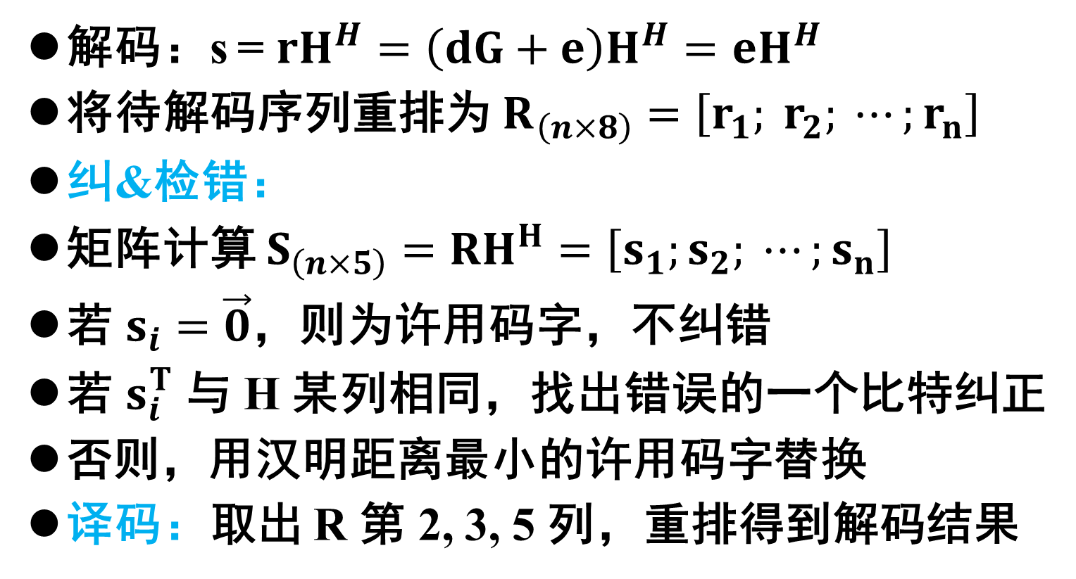
(8, 3, 4) 线性分组码-原理
解码：s = $rH^{H}=\left(dG+e\right)H^{H}=eH^{H}$
将待解码序列重排为 $R_{\left(n×8\right)}=\left[r_{1}; r_{2}; ⋯;r_{n}\right]$
纠&检错：
矩阵计算 $S_{\left(n×5\right)}=RH^{H}=\left[s_{1};s_{2}; ⋯;s_{n}\right]$
若 $s_{i}=\vec{0}$，则为许用码字，不纠错
若 $s_{i}^{T}$ 与 H 某列相同，找出错误的一个比特纠正
否则，用汉明距离最小的许用码字替换
译码：取出 R 第 2, 3, 5 列，重排得到解码结果

Slide 19
(8, 3, 4) 线性分组码-仿真
仿真条件：
待编码比特数 N0：300
发送比特数 N：800
采样数 T：10
实验次数：100
每符号比特数：1

Slide 20
(8, 3, 4) 线性分组码-效果对比
在各场景下，误码率均降低（实线为编码后）
情形一
情形三

Slide 21
(8, 3, 4) 线性分组码-效果对比
与无编码情况下对比
无编码
(8, 3, 4) 编码

Slide 22
谢谢倾听
电平信道编译码展示

